Slide 1

«ЧЕЛОВЕЧЕСКИЙ КАПИТАЛ КАК ОСНОВА УСТОЙЧИВОГО РАЗВИТИЯ»
ОМУРБЕКОВА
Алтынай Сейтбековна
Вице-премьер-министр
Кыргызской Республики

Slide 2

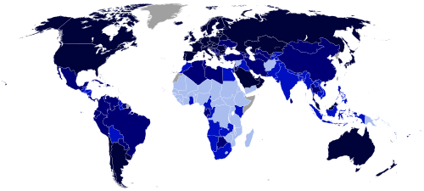
КАРТА МИРА ПО УРОВНЮ ЧЕЛОВЕЧЕСКОГО РАЗВИТИЯ
Очень высокий | 0.800–1.000
Высокий | 0.700–0.799
Средний | 0.555–0.699
Низкий | 0.350–0.554
Нет данных | Нет данных

Slide 3

КЫРГЫЗСТАН В ИНДЕКСЕ ЧЕЛОВЕЧЕСКОГО РАЗВИТИЯ
Индекс образования;
Индекс дохода;
Индекс ожидаемой продолжительности жизни.

Slide 4

ФАКТОРЫ ВЛИЯНИЯ ГОСУДАРСТВА И БИЗНЕСА
НА ИНДЕКС ОБРАЗОВАНИЯ
Грамотность населения (старше 15 лет) по данным Переписи

Slide 5
ФАКТОРЫ ВЛИЯНИЯ ГОСУДАРСТВА И БИЗНЕСА
НА ИНДЕКС ОБРАЗОВАНИЯ

Slide 6

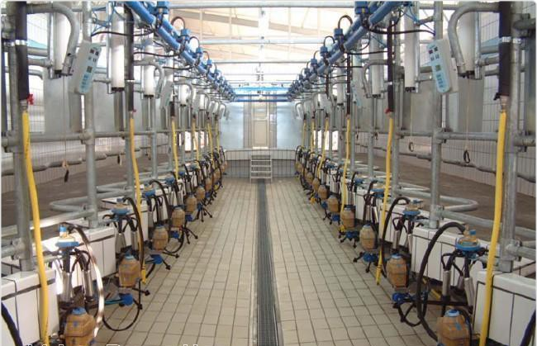
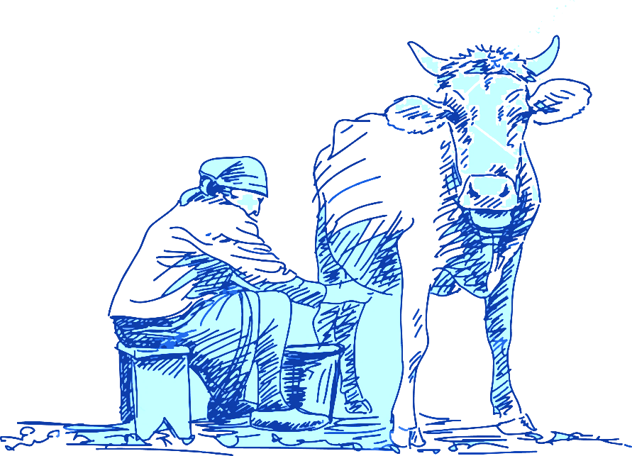
ФАКТОРЫ ВЛИЯНИЯ ГОСУДАРСТВА И БИЗНЕСА
НА ИНДЕКС ДОХОДА НАСЕЛЕНИЯ

Slide 7
ФАКТОРЫ ВЛИЯНИЯ ГОСУДАРСТВА И БИЗНЕСА
НА ИНДЕКС ДОХОДА НАСЕЛЕНИЯ

Slide 8

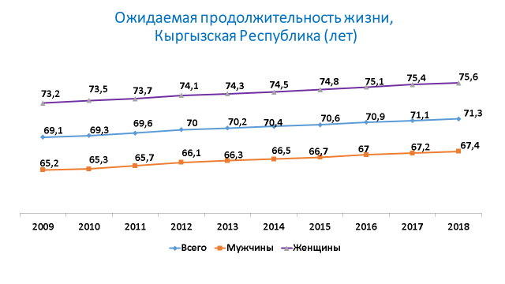
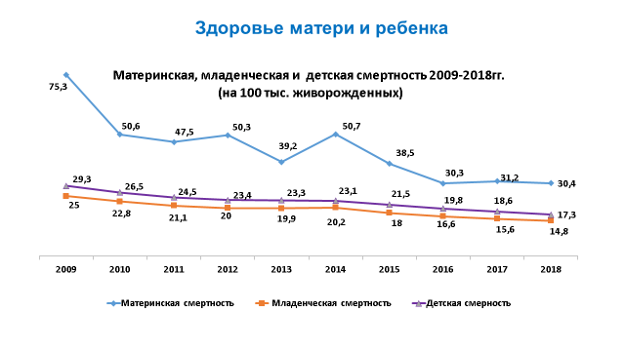
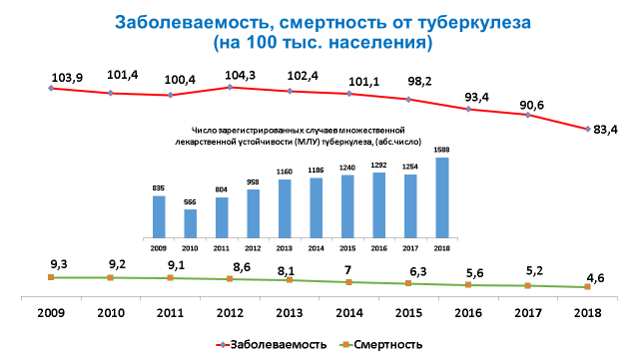
ФАКТОРЫ ВЛИЯНИЯ ГОСУДАРСТВА И БИЗНЕСА НА ИНДЕКС ПРОДОЛЖИТЕЛЬНОСТИ ЖИЗНИ НАСЕЛЕНИЯ

Slide 9


РИСКИ ДЛЯ РЕАЛИЗАЦИИ ЧЕЛОВЕЧЕСКОГО ПОТЕНЦИАЛА И РОСТА ЧЕЛОВЕЧЕСКОГО КАПИТАЛА В КЫРГЫЗСТАНЕ
Диспропорции между демографическим ростом и развитием производственной и социальной инфраструктуры;
Высокий уровень трудовой миграции;
Внутренняя маятниковая миграция;
Слабо развитая экономика в регионах;
Отставание темпов создания рабочих мест от демографического роста;
Недостоверность прогноза потребности в специалистах кадрового состава регионов;
Неадекватное перераспределение доходов между регионами, дотации 83% регионов;
Разрыв в качестве образования, здравоохранения и социальной защиты между регионами, городом и селом;
Отставание темпов обновления активов сферы образования, здравоохранения и социальной защиты и критическое устаревание инфраструктуры;
Давление на ментальность / образ мышления молодежи – гендерные стереотипы, насилие, религиозный фанатизм.

Slide 10
ПРИОРИТЕТЫ ДЛЯ РЕАЛИЗАЦИИ
ЧЕЛОВЕЧЕСКОГО ПОТЕНЦИАЛА
Безопасная среда для людей (вода, еда, экология, безопасные дороги, утилизация мусора и др.)
Развитие общественного здравоохранения (предупреждение болезней) и возможность заниматься спортом
Повышение производительности труда и эргономики при создании новых рабочих мест
Инвестиции в
человека
Укрепление систем финансирования социального сектора – нормативный подход
Цифровая трансформация систем образования, здравоохранения и социальной защиты
Национальная система квалификаций, профессиональные стандарты, развитие компетенций на всех уровнях образования, раннее развитие детей и инклюзивное образование
Развитие экономики регионов и последовательная целевая подготовка специалистов согласно требованиям рынка труда
Воспитание толерантности, терпимости, многоязычия
Справедливая система социальной защиты населения и Стандарты достойного труда

Slide 11

СПАСИБО ЗА ВНИМАНИЕ!

